Slide 1
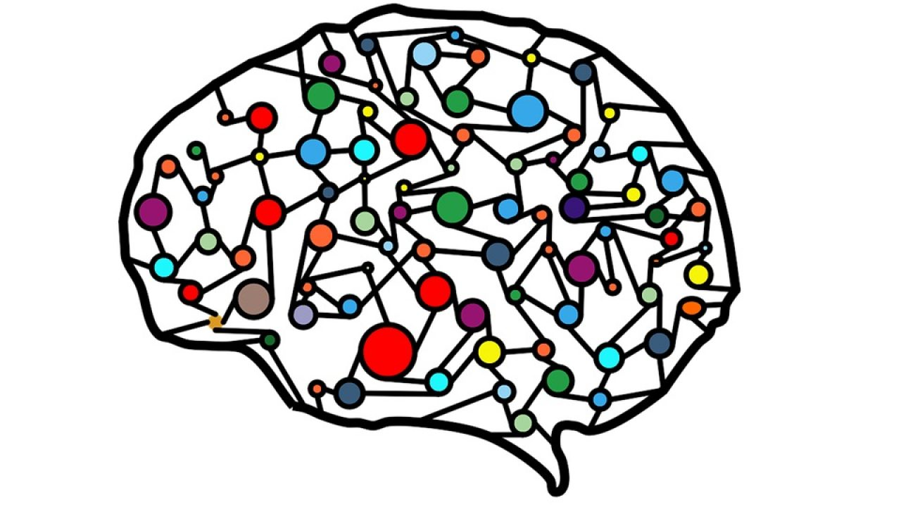
SEMANA 4- REDES NEURONALES

Slide 2
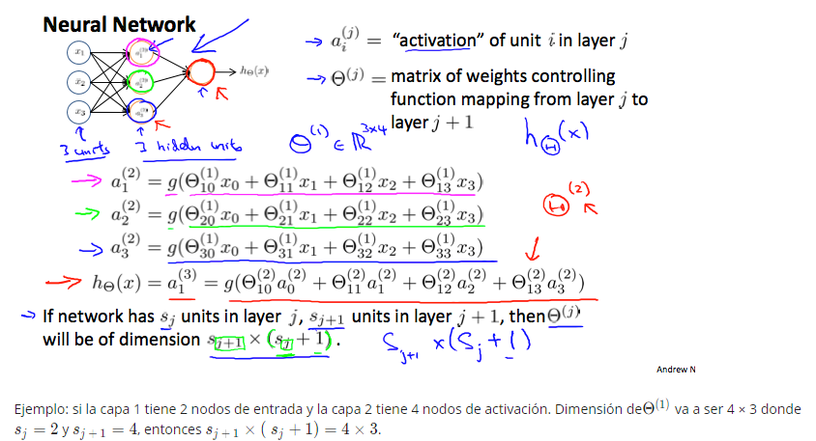
REPRESENTACIÓN MODELO I
Utilizamos la misma función logística que en la clasificación, sin embargo, a veces lo llamamos una función de activación sigmoidea (logística) .
En esta situación, nuestros parámetros "theta" a veces se denominan "pesos".

Slide 3
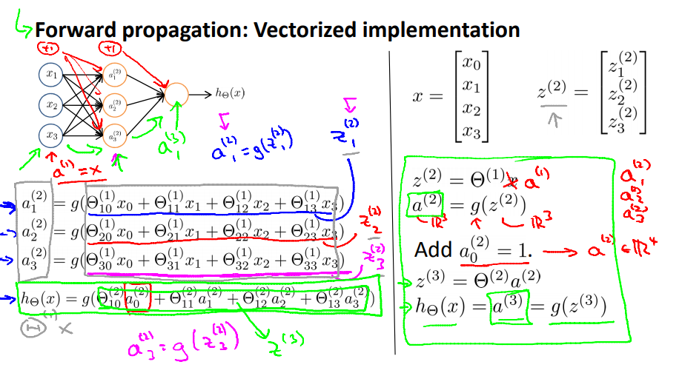
Representación Modelo II
Representación modelo II

Slide 4
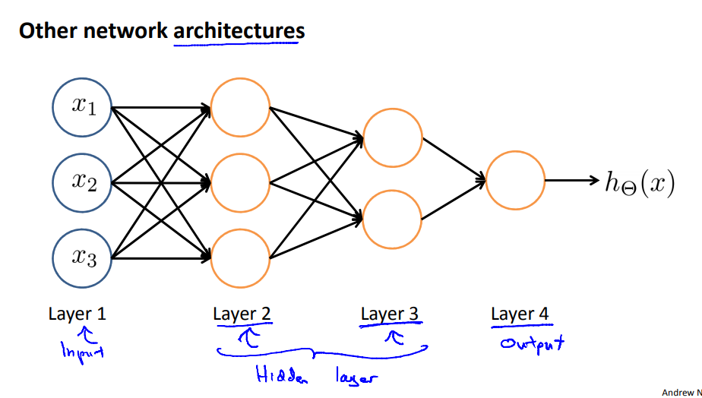

Slide 5
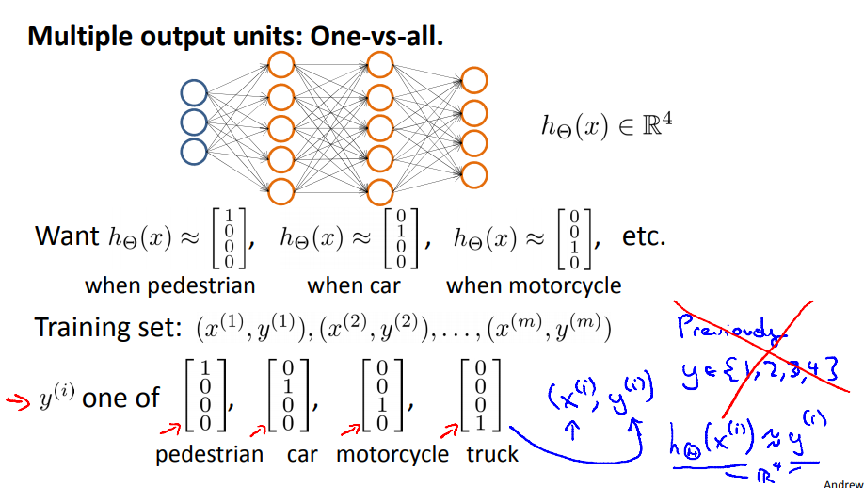

Slide 6
